Slide 1
Формирование культуры питания обучающихся как средство сохранения и укрепления здоровья обучающихся
КГКОУ ШИ 11
Смирнова Г.А.
п. Ванино
2020

Slide 2
Здоровый образ жизни - образ жизни отдельного человека, направленный на предупреждение болезней и укрепление здоровья.
Одним из важнейших компонентов здорового образа жизни является правильное питание.

Slide 3
Полноценное питание, обусловливая оптимальное протекание процессов обмена веществ в организме, существенно влияет на резистентность и иммунитет ребенка по отношению к различным заболеваниям, повышает его работоспособность и выносливость, способствует нормальному физическому и нервно-психическому развитию

Slide 4
В рамках нашего образовательного учреждения приказом директора создана школьная бракеражная комиссия по питанию.
Совместная работа комиссии позволяет контролировать организацию питания в школе, его качество, вносить необходимые коррективы и, в конечном счете, сохранить здоровье каждого обучающегося

Slide 5
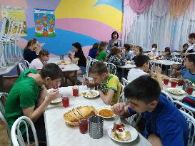
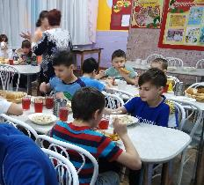
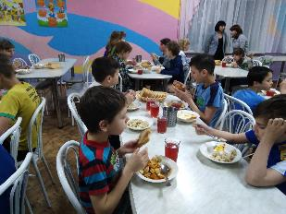
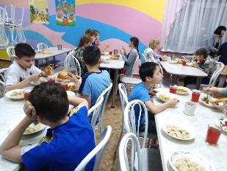
Прием пищи в школе организован по графику в одно и то же время в соответствии с общим распорядком дня.
Для обучающихся предусмотрено шестиразовое питание

Slide 6
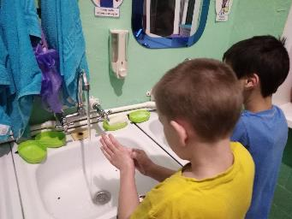
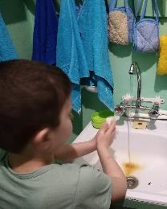
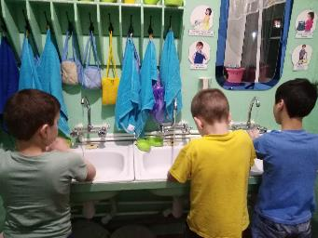
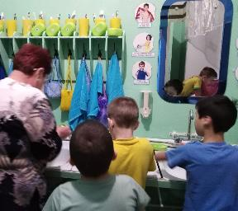
Перед приемом пищи воспитанники моют руки с мылом

Slide 7
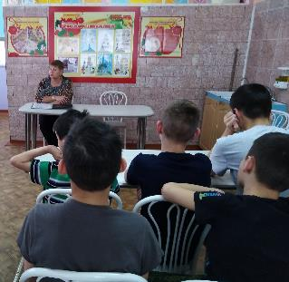
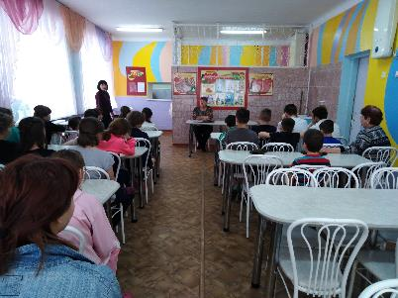
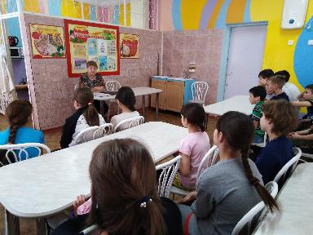
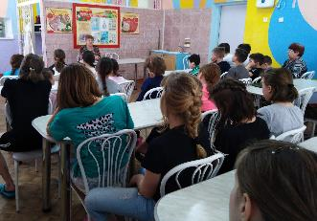
Беседа : «Правильное питание – здоровые и вредные продукты»

Slide 8
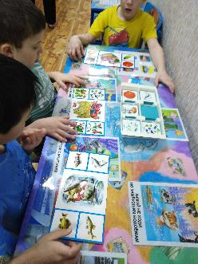
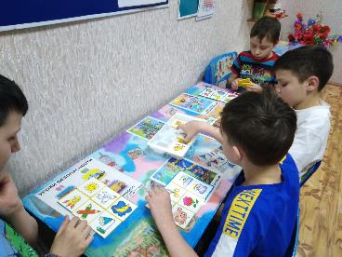
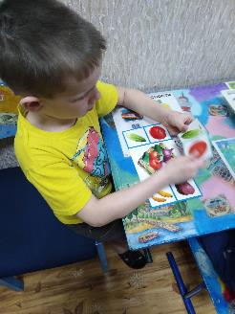
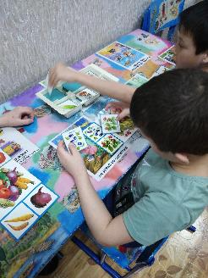
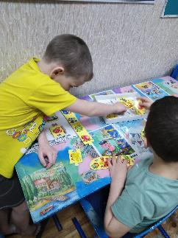
Дидактические игры

Slide 9
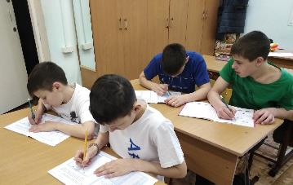
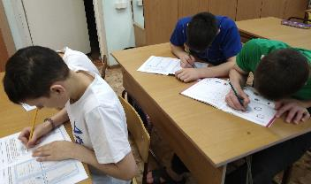
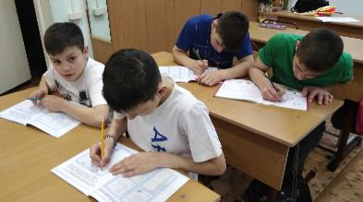
Мои первые игры. Просветительная работа

Slide 10
Спасибо за внимание

